Slide 1



Trường Tiểu học Đoàn Kết
MÔN KHOA HỌC

Slide 2

KHỞI ĐỘNG
TRÒ CHƠI
AI NHANH AI ĐÚNG?

Slide 3

Câu 1: Đúng ghi Đ, sai ghi S:
Cơ thể chúng ta được hinh thành từ sự kết hợp giữa trứng của mẹ và tinh trùng của bố.
Đ
Câu 2: Điền từ thích hợp vào chỗ chấm:
Quá trình tinh trùng kết hợp với trứng gọi là ...
Trứng đã được thụ tinh gọi là ...
sự thụ tinh
hợp tử
Câu 3: Em hãy mô tả khái quát quá trình hình thành cơ thể người.

Slide 4
KHOA HỌC
Cần làm gì để cả mẹ và em bé đều khỏe?

Slide 5
YÊU CẦU CẦN ĐẠT
HS hiểu nhiệm vụ của người chồng và các thành viên khác trong gia đình là phải chăm sóc, giúp đỡ phụ nữ có thai.
Nêu những việc nên và không nên làm đối với phụ nữ có thai để đảm bảo mẹ và thai nhi khoẻ.
Đảm nhận trách nhiệm của bản thân với mẹ và em bé.

Slide 6
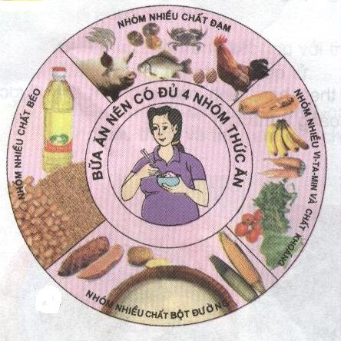
Hoạt động 1: Làm việc với SGK
KHÁM PHÁ
Quan sát các hình 1, 2, 3, 4 và trả lời câu hỏi:
- Phụ nữ có thai nên và không nên làm gì?
Các nhóm thức ăn có lợi cho sức khỏe của mẹ và thai nhi.

Slide 7
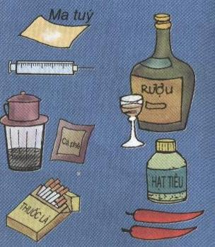
Một số thứ không tốt gây hại cho sức khỏe của người mẹ và thai nhi.

Slide 8
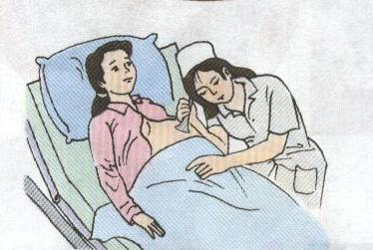
Người phụ nữ có thai đang được khám thai tại cơ sở y tế.

Slide 9
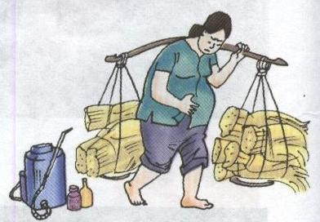
Người phụ nữ có thai đang gánh lúa và tiếp xúc với các chất độc hóa học như thuốc trừ sâu...

Slide 10
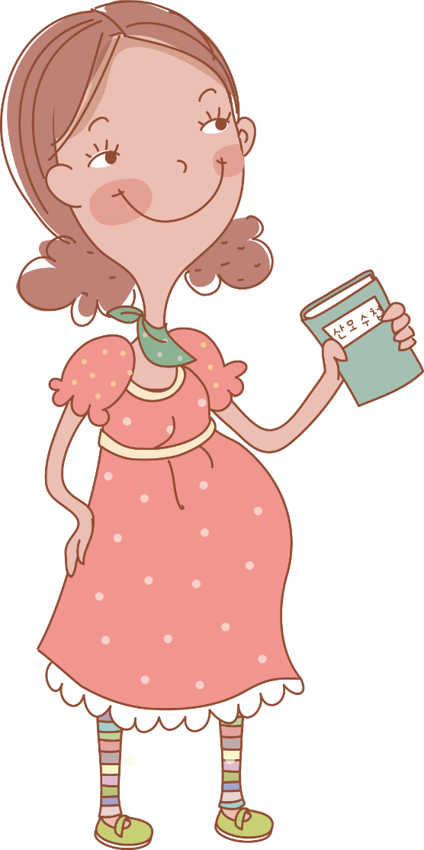
Phụ nữ có thai cần:
Ăn đủ chất
Nhóm thức ăn chứa nhiều chất béo
Nhóm thức ăn chứa nhiều chất đạm
Nhóm thức ăn chứa nhiều chất bột đường
Nhóm thức ăn chứa nhiều vitamin và chất khoáng

Slide 11

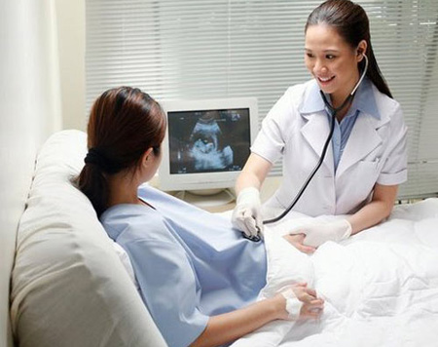
Phụ nữ có thai cần:
Khám thai định kì; 3 tháng 1 lần
Tiêm vắc-xin phòng bệnh và uống thuốc khi cần theo chỉ dẫn của bác sĩ.

Slide 12
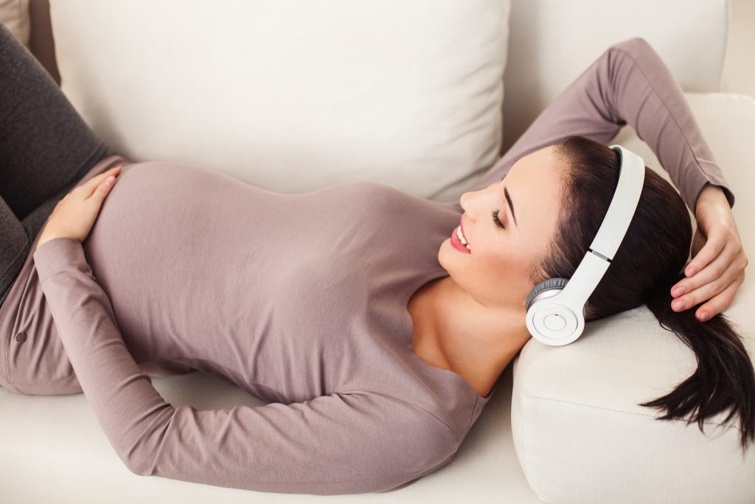
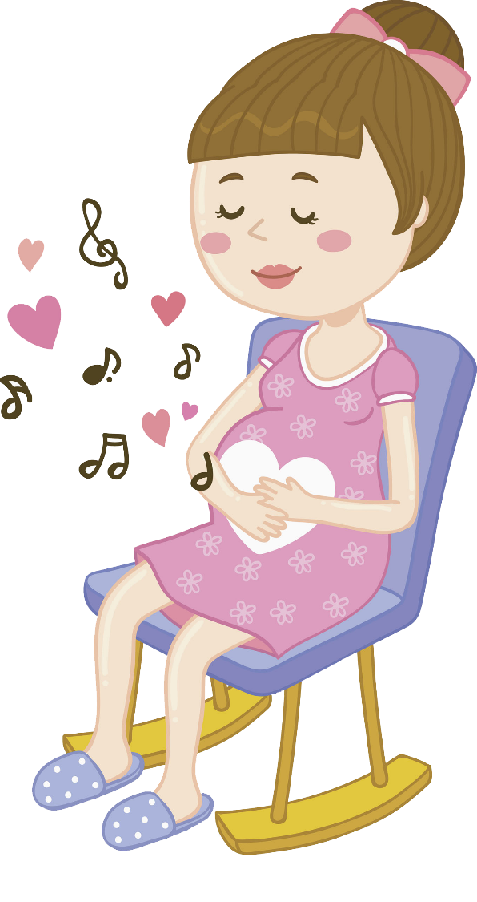
Phụ nữ có thai cần nghỉ ngơi,
Giữ tinh thần thoải mái
Nghe nhạc sẽ giúp mẹ bầu ngủ ngon hơn cũng như có một tinh thần thư thái, lạc quan
Nghe nhạc cũng giúp phát triển trí não của thai nhi

Slide 13
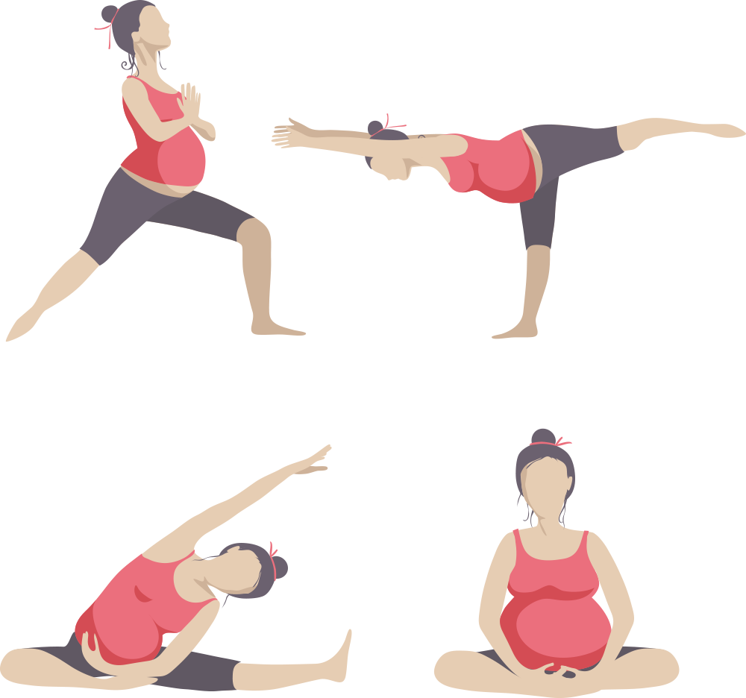
Vận động nhẹ nhàng, tập yoga

Slide 14
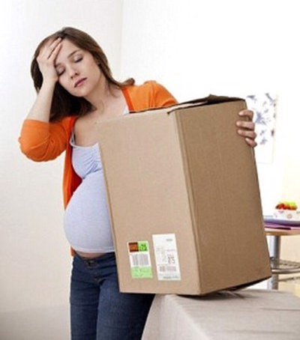
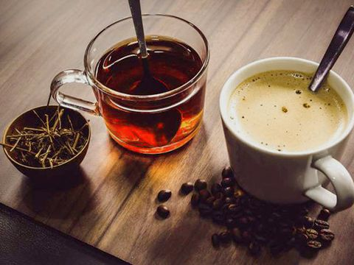
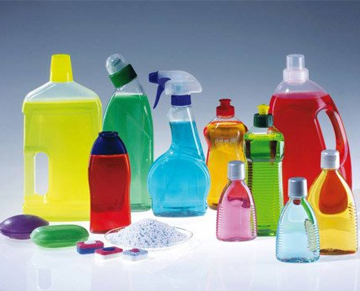
Phụ nữ có thai không nên
X
Lao động nặng
Sử dụng các chất kích thích
như rượu, bia, thuốc lá,…
Tiếp xúc với các chất độc
hóa học

Slide 15


Vì sao phụ nữ có thai lại nên và
không nên làm những điều trên?
Vì để đảm bảo người mẹ có đủ sức khỏe để nuôi thai, đồng thời tạo điều kiện thuận lợi nhất để thai phát triển khỏe mạnh đến tận lúc ra đời.

Slide 16
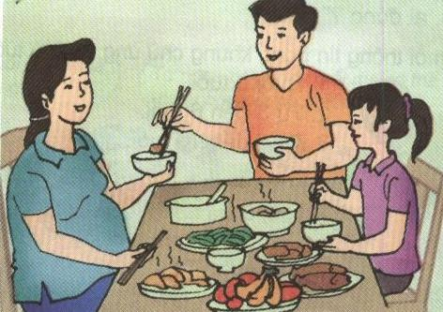
Hoạt động 2: Thảo luận cả lớp
THỰC HÀNH
Quan sát các hình 5, 6, 7 ; nêu nội dung của từng hình
Người chồng đang gắp thức ăn cho vợ.

Slide 17
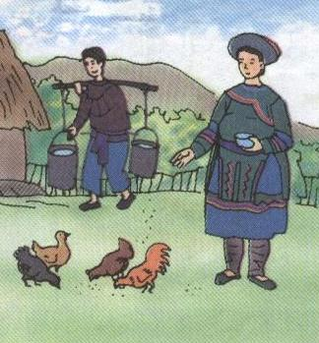
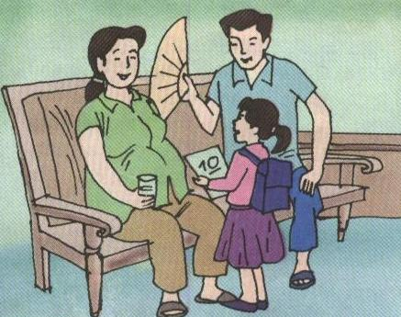
Người phụ nữ có thai làm những công việc nhẹ nhàng.
Người chồng đang quạt cho vợ và con gái đi học về khoe điểm 10.

Slide 18

Thảo luận nhóm
Theo em, mọi người cần làm gì để thể hiện sự quan tâm, chăm sóc với phụ nữ có thai?

Slide 19
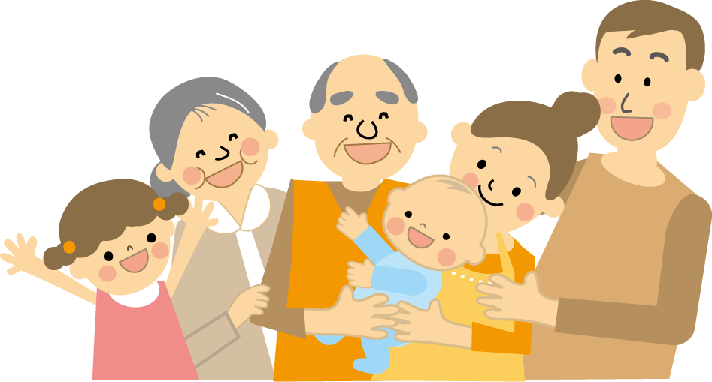
Mọi người cần chăm sóc sức khỏe người mẹ khi đang mang thai:
Không để người mẹ phải làm việc nặng.
Cho người mẹ bữa ăn đủ chất, tạo tâm lí thoải mái cho người mẹ.
Ngoài ra còn phải chú ý đến lịch khám thai định kì.
Chăm sóc sức khỏe trước và trong thời kì mang thai có lợi gì?
Giúp thai nhi khỏe mạnh, sinh trưởng và phát triển tốt.
Người mẹ cũng khỏe mạnh, giảm được nguy hiểm có thể xảy ra
khi sinh con.

Slide 20
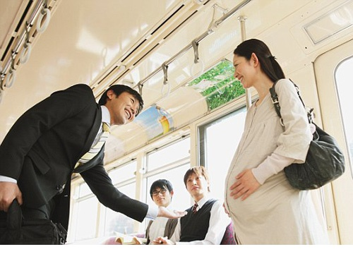
Hoạt động 3: Đóng vai
Khi gặp phụ nữ có thai xách nặng hoặc đi trên cùng chuyến ô tô mà không còn chỗ ngồi, bạn có thể làm gì để giúp đỡ?
Xách giúp người phụ nữ có thai đồ nặng.
Nhường chỗ cho phụ nữ có thai.
Báo với phụ xe để có thể sắp xếp chỗ ngồi cho người phụ nữ có thai.
Notes:
→ Chốt: Luôn sẵn sàng giúp đỡ phụ nữ có thai.

Slide 21
VẬN DỤNG, TRẢI NGHIỆM
- Kể những việc nên làm và không nên làm đối với người phụ nữ có thai?
- Khi mẹ có em bé, em đã làm gì để giúp đỡ mẹ, tạo cho mẹ niềm vui?
- Chuẩn bị bài sau: Từ lúc mới sinh đến tuổi dậy thì.

